Slide 1
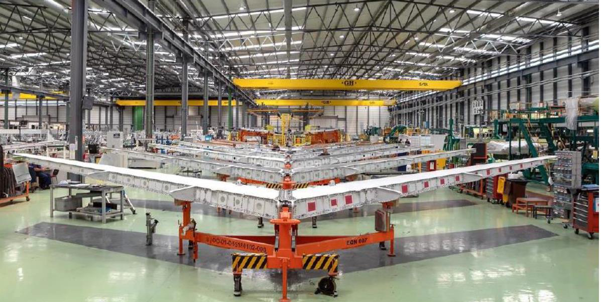
LUNABOTICS • OFERTA TÉCNICA Y COMERCIAL
Sistema AMR-FOD-Kitting
Automatización intralogística para HTP A320 y sección 19.1
TESIS
Medir un piloto AMR antes de escalar la flota.
Actividad 1 • Sistemas Robóticos Móviles Profesor: José I. Iñiguez Autor: Jorge Luis Mayorga Taborda Entrega: 26 de mayo de 2026

Slide 2
Mensaje ejecutivo
2/24
Necesidad, piloto y decisión
01 Problema
02 Piloto
8–15 % del turno en logística auxiliar; hipótesis de entrevista
1 AMR omnidireccional + sensores integrados + 237 k€
03 Decisión
Escalado 1 → 7 → 17 condicionado a KPIs y umbral económico
Alcance: el AMR estabiliza soporte logístico; fabricación, inspección certificada y decisiones de calidad quedan fuera del piloto.
LB
Actividad 1 • Sistemas Robóticos Móviles
Lunabotics • Alestis Puerto Real • HTP A320

Slide 3
Lunabotics
3/24
Integrador de robótica móvil industrial
Análisis de flujo
Modelado
Misiones AMR y puntos de entrega/retorno.
CoppeliaSim con YouBot/Omnirob como proxy holonómico.
Selección industrial
Integración
Plataforma, sensores, safety pack y HMI.
RFID/QR, registro de misiones y evidencia FOD.
Pilotos AMR antes de flota: integrar ROS 2, seguridad, HMI, datos y pruebas de planta.
LB
Actividad 1 • Sistemas Robóticos Móviles
Lunabotics • Alestis Puerto Real • HTP A320

Slide 4
Tesis
4/24
Estabilizar el flujo que rodea al HTP
40 → 80
Menos esperas
HTP/mes: el AMR actúa sobre la palanca logística.
Entregas trazadas en estación.
Registro
FOD
RFID/QR para cerrar cada entrega.
Captura RGB-D y revisión humana.
El robot coordina entregas y registro para liberar tiempo en la estación.
LB
Actividad 1 • Sistemas Robóticos Móviles
Lunabotics • Alestis Puerto Real • HTP A320

Slide 5
Seguridad
5/24
Límites normativos antes de operar en planta
ISO 3691-4
NAS 412 / FOD
Velocidad, parada, zonas lentas y operación cerca de personas.
Evidencia FOD revisable; certificación por calidad.
AS9100
CE
Trazabilidad y cambios controlados.
Conjunto AMR + portakits + sensores.
Regla: la seguridad funcional tiene prioridad sobre navegación y productividad.
LB
Actividad 1 • Sistemas Robóticos Móviles
Lunabotics • Alestis Puerto Real • HTP A320

Slide 6
Dolor operativo
6/24
Recorridos pequeños que frenan el flujo
Estación
Kits
El operario abandona el puesto para buscar útiles.
Un kit incompleto bloquea trabajo sin ser gran parada.
FOD
Registro
Exige inspección, disciplina y evidencia revisable.
La entrega debe quedar ligada a misión.
Supuesto a validar: logística auxiliar = 8–15 % del tiempo de turno afectado.
LB
Actividad 1 • Sistemas Robóticos Móviles
Lunabotics • Alestis Puerto Real • HTP A320

Slide 7
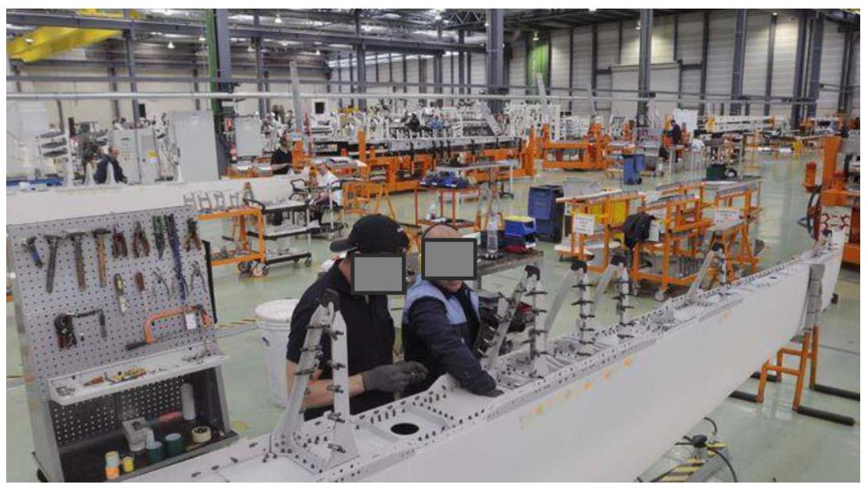
Contexto
7/24
Flujo auxiliar en HTP A320 y sección 19.1
Kit validado
Entrega HTP
RFID–QR
Punto trazado
Registro
Retorno FOD
Misión cerrada
Evidencia
Distancias estimadas: kit → estación 40 m • retorno útiles 25 m • ronda FOD 80 m.
LB
Actividad 1 • Sistemas Robóticos Móviles
Lunabotics • Alestis Puerto Real • HTP A320

Slide 8
Alcance
8/24
Dónde entra el AMR y dónde no entra
Base logística
Pasillo seguro
∼2 min carga + lectura
∼3 min ruta limitada
Estación HTP
Retorno / FOD
∼1 min entrega + confirmación
∼4–6 min retorno y evidencia
Fuera de alcance: montaje, mecanizado y manipulación directa del HTP.
LB
Actividad 1 • Sistemas Robóticos Móviles
Lunabotics • Alestis Puerto Real • HTP A320

Slide 9
Entrevista
9/24
Hallazgos convertidos en requisitos
Alcance
Pasillos
Kits, herramientas, retorno y registro.
Base omnidireccional con SLAM y gestor de misiones.
FOD
Escalado
Ronda RGB-D, evento trazado y revisión humana.
Pasar de 1 a 7 solo si los KPIs lo justifican.
Prioridad de planta: menos vueltas y cada entrega registrada.
LB
Actividad 1 • Sistemas Robóticos Móviles
Lunabotics • Alestis Puerto Real • HTP A320

Slide 10
Requisitos
10/24
Criterios de aceptación conectados con el temario
≥ 95 %
≥ 98 %
Misiones completadas en piloto.
Registro completo por misión.
≥ 90 %
0
Disponibilidad AMR en turno.
Contactos no previstos / incidentes con daño.
Medición: logs, RFID/QR, estado AMR, eventos safety y revisión FOD.
LB
Actividad 1 • Sistemas Robóticos Móviles
Lunabotics • Alestis Puerto Real • HTP A320

Slide 11
Alternativas
11/24
Matriz de decisión con criterios ponderados
AMR omnidireccional
AMR diferencial
4,20
3,90
AGV
Dron / orugas / patas
3,15
≤ 1,85
El omni gana por maniobra en estación, el criterio de mayor peso.
LB
Actividad 1 • Sistemas Robóticos Móviles
Lunabotics • Alestis Puerto Real • HTP A320

Slide 12
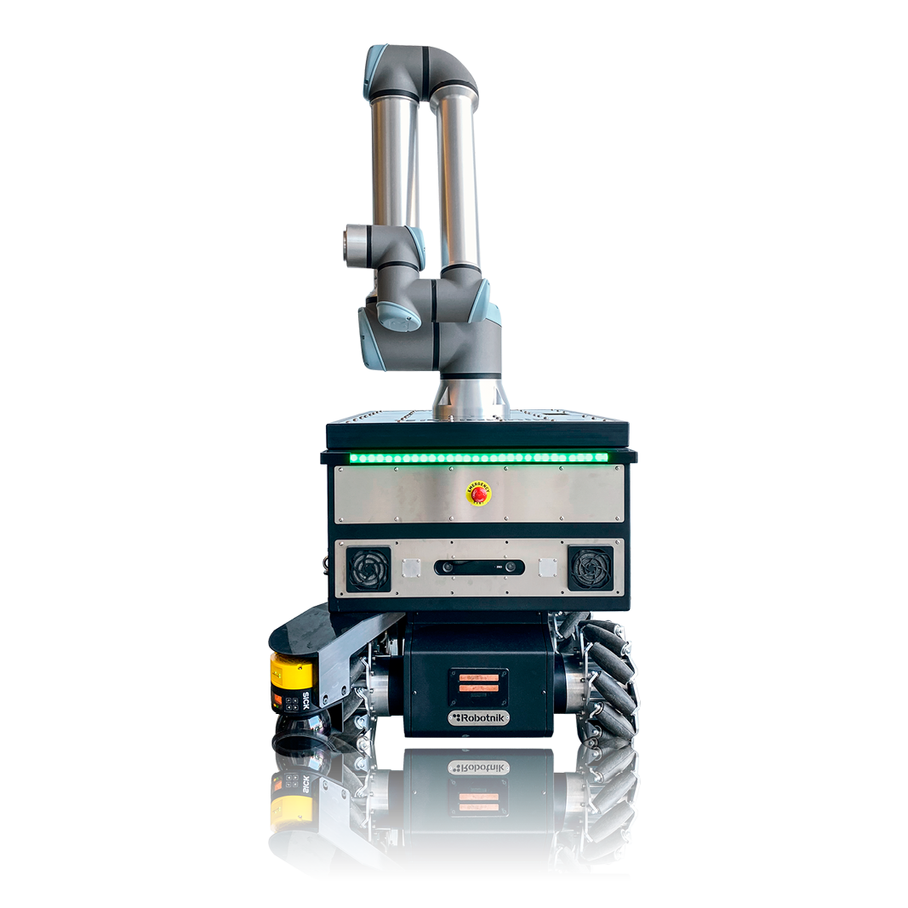
Robot
12/24
Modelo elegido y opciones reales de compra
Selección
RB-KAIROS-class; base holonómica, ROS 2 y ∼250 kg.
Alternativa
AGILOX ODM para intralogística 300 kg.
Descartado
KUKA omniMove: sobredimensionado para HTP 19.1.
Simulación
YouBot/Omnirob como proxy mecanum en CoppeliaSim.
Solo base móvil + portakits; sin brazo manipulador ni manipulación directa del HTP.
LB
Actividad 1 • Sistemas Robóticos Móviles
Lunabotics • Alestis Puerto Real • HTP A320

Slide 13
Dimensionamiento
13/24
El número de robots sale de misiones y ciclo
80 HTP/mes
41 misiones/HTP
20 días productivos → 4 HTP/día.
15 kits + 10 reposiciones + 8 retornos + 5 FOD + 3 consumibles.
189 misiones/día
7 robots
164 base + 15 % margen.
189 / 28 = 6,75 → 7.
Capacidad por robot: 8h × 60 × 0,70 / 12 ≈ 28 misiones/día.
LB
Actividad 1 • Sistemas Robóticos Móviles
Lunabotics • Alestis Puerto Real • HTP A320

Slide 14
Arquitectura
14/24
Control por capas: navegar, actuar y dejar evidencia
Percepción
Localización
LiDAR, RGB-D, RFID/QR.
SLAM, IMU y encoders.
Planificación
Control
Global A*/Dijkstra; local TEB.
vx, vy, ω → ruedas mecanum.
Registro: robot_id, kit_id, origen, destino, ruta, RFID, QR, timestamps y evento_FOD.
LB
Actividad 1 • Sistemas Robóticos Móviles
Lunabotics • Alestis Puerto Real • HTP A320

Slide 15
Operación
15/24
Un ciclo cerrado: pedir, mover, confirmar, registrar
Planificar
Validar kit
HMI/MES lanza orden de entrega.
Carga, RFID/QR y destino.
Navegar
Cerrar
Ruta SLAM y obstáculos.
Entrega, FOD, retorno y BD.
Confirmación mínima en recepción, sin abandonar el puesto ni añadir tarea administrativa.
LB
Actividad 1 • Sistemas Robóticos Móviles
Lunabotics • Alestis Puerto Real • HTP A320

Slide 16
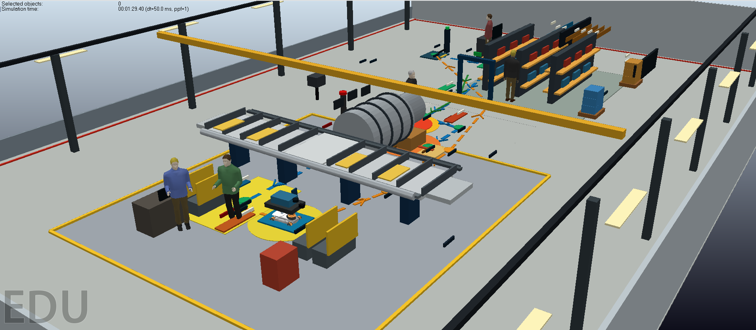
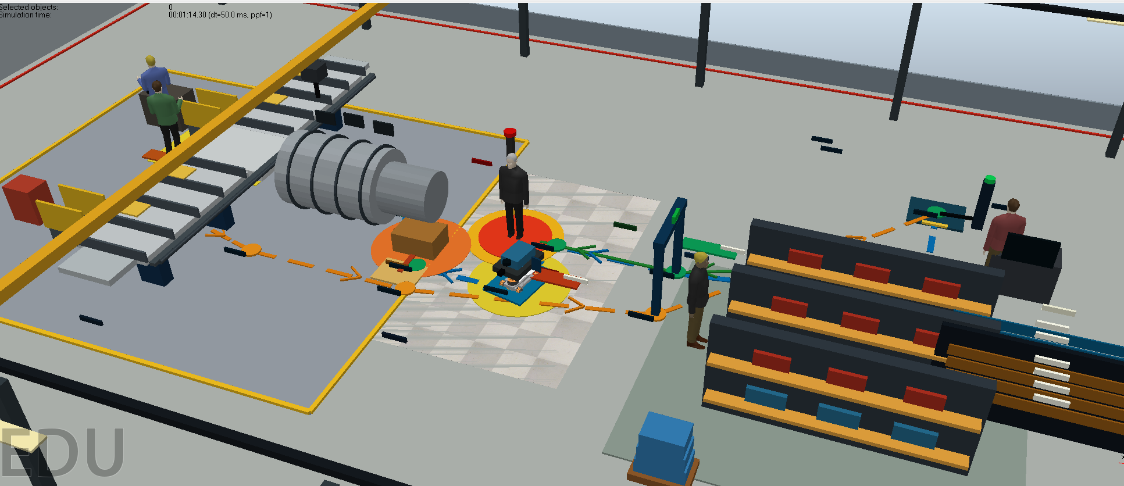
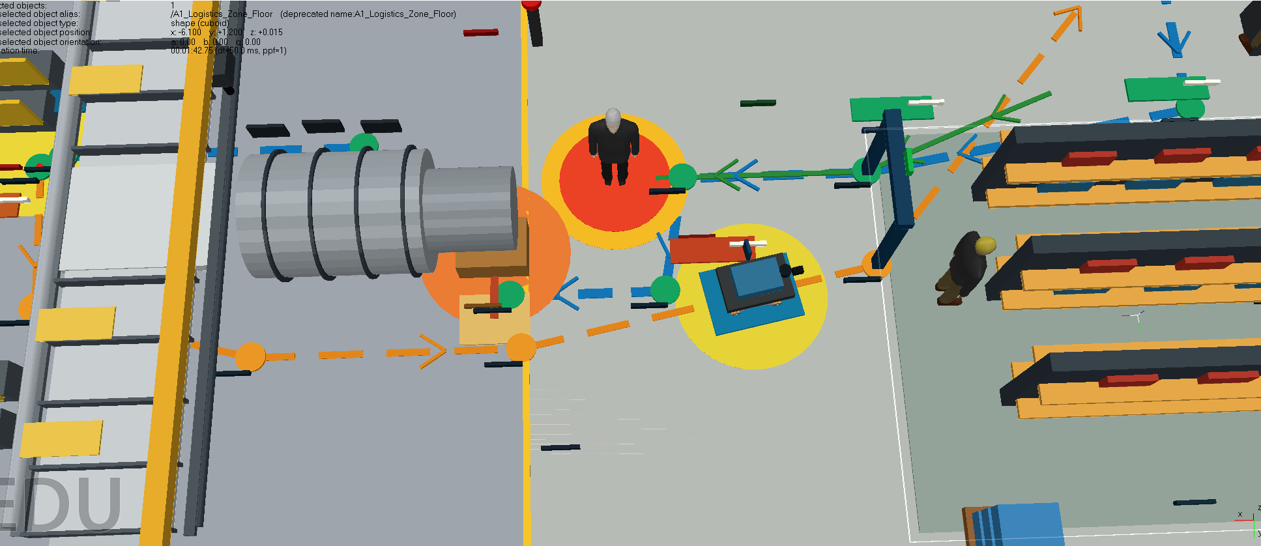
CoppeliaSim
16/24
Validación previa al piloto físico
Escena real
Proxy
Ruta
Salida
Nave, HTP, kitting y operarios.
YouBot mecanum; RB-KAIROS como referencia industrial.
Parada/esquiva ante operario y zonas marcadas.
Error ≤ 0,25 m, cero contactos, rutas alternativas.
CoppeliaSim valida rutas y lógica; FAT/SAT valida carga real y seguridad.
LB
Actividad 1 • Sistemas Robóticos Móviles
Lunabotics • Alestis Puerto Real • HTP A320

Slide 17
Despliegue
17/24
Tres fases con entregables y criterio de paso
1 piloto
Hito 1
S1–S12 • 237.444 €.
KPIs piloto.
7 expansión
17 tentativo
M4–M12 • 1.100.252 €.
Año 2 • 2.495.768 €.
Criterio 2: ≥ 1,1 HTP/mes de capacidad protegida o reducción ≥ 20 % de microesperas.
LB
Actividad 1 • Sistemas Robóticos Móviles
Lunabotics • Alestis Puerto Real • HTP A320

Slide 18
Presupuesto
18/24
CAPEX y TCO por escenario
237.444 €
1.100.252 €
2.495.768 €
284 k€ / 1,30 M€ / 2,95 M€
1 robot
7 robots
17 robots
TCO 3 años
237.444 €
1.100.252 €
2.495.768 €
284 k€ / 1,30 M€ / 2,95 M€
Partida | 1 robot | 7 robots | 17 robots*
Equipos: AMR + sensores + carga | 78.500 | 549.500 | 1.334.500
Personal: ingeniería + CE | 46.000 | 126.000 | 245.000
Personal: instalación + SAT | 20.000 | 60.000 | 135.000
Logística y medios | 5.000 | 20.000 | 40.000
Contingencia + margen | 41.144 | 190.652 | 432.468
Mapa rúbrica: personal, materiales, equipos y desplazamientos/logística quedan etiquetados.
LB
Actividad 1 • Sistemas Robóticos Móviles
Lunabotics • Alestis Puerto Real • HTP A320

Slide 19
ROI
19/24
Decisión por datos de piloto
18,4 €/h
Piloto
CHC = 24.000 × 1,35 / 1.760.
Compra seguridad, aceptación, rutas y KPIs reales.
7 robots
17 robots
Solo si demuestra ≥ 1,25 HTP/mes protegido.
Decisión estratégica: multi-zona o doble turno.
No se asume sustitución 1:1; se monetiza tiempo recuperado y continuidad de flujo.
LB
Actividad 1 • Sistemas Robóticos Móviles
Lunabotics • Alestis Puerto Real • HTP A320

Slide 20
Oferta comercial
20/24
Entregables y condiciones de aceptación
Entregables
Aceptación
Mapa, configuración AMR, registro, FOD, CoppeliaSim y escalado.
0 contactos, ≥95 % misiones, ≥98 % registro, ≥90 % disponibilidad.
Usuarios
Pago
Formación y protocolo de parada entendidos.
M0 30 % • M3 40 % • M5 20 % • M6 10 %.
Pago por hitos: evita pagar toda la fase sin validar entrega y KPIs.
LB
Actividad 1 • Sistemas Robóticos Móviles
Lunabotics • Alestis Puerto Real • HTP A320

Slide 21
Recomendación
21/24
Medir antes de escalar
S1
S2–S4
Levantamiento de planta.
Mapa, rutas, carga y SAT inicial.
S5–S10
S11–S12
Operación piloto y captura de KPIs.
Revisión KPI y decisión.
1 robot primero. Escalar solo con datos.
LB
Actividad 1 • Sistemas Robóticos Móviles
Lunabotics • Alestis Puerto Real • HTP A320

Slide 22
AMDEC piloto
22/24
Riesgos principales y mitigaciones
Riesgo | Mitigación | RPN
Contacto con operario | Zonas lentas + E-stop | 36
FOD generado por AMR | Portakits + ronda RGB-D | 72
Pasillo/grúa bloquea ruta | Zonificación + TEB | 84
RFID/WiFi | Doble lectura + buffer | 54/60
Escalado prematuro | Gates con umbral medido | 32
Riesgos aeronáuticos explícitos: AS9100/NAS 412, FOD del propio AMR y grúa puente.
LB
Actividad 1 • Sistemas Robóticos Móviles
Lunabotics • Alestis Puerto Real • HTP A320

Slide 23
¡Muchas gracias!

Slide 24
24/24
Referencias
[1] ISO 3691-4, Driverless industrial trucks and their systems.
[2] SAE NAS 412, Foreign Object Damage / Foreign Object Debris Prevention.
[3] EN 9100 / AS9100D, sistemas de gestión de calidad aeroespacial.
[4] Coppelia Robotics, CoppeliaSim User Manual, 2026.
[5] Siegwart, Nourbakhsh y Scaramuzza, Introduction to Autonomous Mobile Robots.
[6] Robotnik Automation, RB-KAIROS Datasheet, 2024–2026.
[7] AGILOX ODM; MiR250 Specifications, benchmarks AMR.
[8] Intel RealSense D435i, Hokuyo UST-10LX y Zebra FX9600.
Referencias completas, enlaces y fechas de consulta: bibliografía del informe técnico.
LB
Actividad 1 • Sistemas Robóticos Móviles
Lunabotics • Alestis Puerto Real • HTP A320

